Slide 1
Красноярский государственный медицинский университет
им. В.Ф. Войно-Ясенецкого
Кафедра Биологии с экологией и курсом фармакогнозии
ЭВОЛЮЦИОННАЯ БИОЛОГИЯ
Теория эволюции Ч. Дарвина и её развитие на основе достижений современной биологии
Лекция № 25
для специальности 060609 – «Медицинская кибернетика»
(очная форма обучения)
к.б.н. Ермакова И.Г.
Красноярск 2016

Slide 2
Цель лекции
Рассмотреть этапы становления эволюционной теории
Познакомиться с современными взглядами на эволюционный процесс

Slide 3
План лекции
Предпосылки к созданию теории эволюции
Эволюционная теория Дарвина
Синтетическая теория эволюции
Современные взгляды на эволюционный процесс

Slide 4
Значение создания теории эволюции
Эволюционная биология дает ключ к пониманию принципов, по которым устроена жизнь на Земле.
Эволюционная биология дает объяснение всем биологическим явлениям: от молекулярных до биосферных. Она объясняет, как и почему ныне живущие организмы, включая нас самих, стали такими, какие они сейчас.
Эволюционная биология вносит фундаментальный вклад в понимание того, как устроен мир вокруг нас и какое место мы занимаем в этом мире.

Slide 5
Предпосылки создания теории эволюции
Среди мыслителей античности и средневековья господствовала идея о неизменности видов.
По мере развития науки стали накапливаться данные, противоречащие этой идее неизменности видов.
Были найдены ископаемые остатки древних животных и растений, сходных с современными, но в то же время отличающихся от них по многим особенностям строения. Это могло свидетельствовать о том, что современные виды – это измененные потомки давно вымерших видов.
Обнаружилось удивительное сходство в строении и в особенностях индивидуального развития разных видов животных. Это сходство указывало на то, что разные виды в далеком прошлом имели общих предков.

Slide 6
Земная жизнь в безбрежном лоне вод
Среди пещер жемчужных океана
Возникла, получила свой исход,
Росла и стала развиваться рано;
Сперва в мельчайших формах все росло,
Не видимых и в толстое стекло,
Которые, киша, скрывались в иле
Иль водяную массу бороздили;
Но поколенья множились, цвели,
Усилились и члены обрели;
Восстал растений мир и средь обилья
Разнообразной жизни в ход пошли
Животных ноги, плавники и крылья.
Итак, все горы, украшенье стран,
Высокий остров, пламенный вулкан
И все громады суши, континенты -
Былому счастью мира монументы:
Они гласят, что размноженья ход
Сильней, чем смерть, что счастью есть оплот,
Что жизнь растет, и мир весь населяет,
И всю природу вечно обновляет;
Они златая надпись: нет конца
Ни мудрости, ни благости Творца!

Slide 7
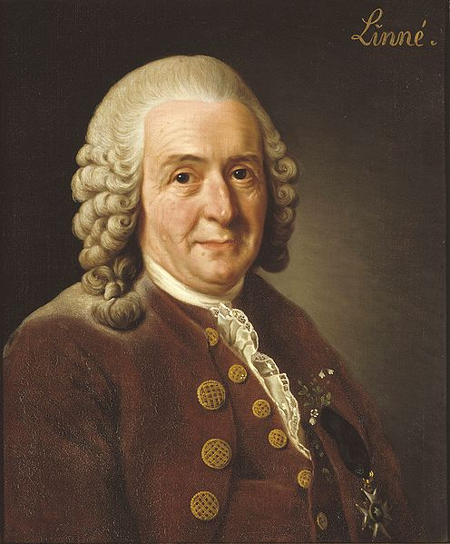
Карл Линней
(1707 – 1778)
Шведский естествоиспытатель и врач, создатель единой системы классификации растительного и животного мира, обобщившей и в значительной степени упорядочившей биологические знания всего предыдущего периода.

Slide 8
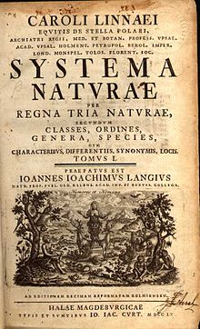
Разработанная Карлом Линнеем система живой природы была построена по принципу сходства, но она имела иерархическую структуру и наводила на мысль о родстве между близкими видами живых организмов.
Анализируя эти факты, ученые приходили к выводу об изменяемости видов.

Slide 9
Подобные взгляды высказывали в XVIII в. и в начале XIX в. другие учёные
Ж. Бюффон,
В. Гете,
К. Бэр,
Эразм Дарвин.
Однако ни один из этих ученых не предложил удовлетворительного объяснения, почему и как менялись виды

Slide 10
Эволюционная теория Ламарка
Жан-Батист Ламарк (1744-1829)
Наибольшую известность получила теория исторического развития живой природы французского ученого Жана-Батиста Ламарка.
В своей книге «Философия зоологии», опубликованной в начале XIX века, он настаивал на изменяемости видов.
В противоречие с господствовавшими тогда взглядами Ламарк утверждал, что все виды, включая человека, произошли от других видов

Slide 11
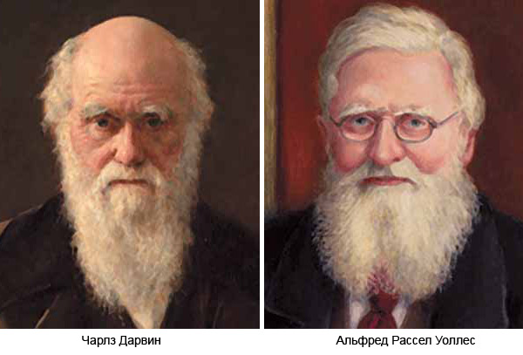
Чарльз Роберт Дарвин
(1809 – 1882)
Основоположник эволюционной биологии.
Альфред Рассел Уоллес
(1823 – 1913)
Одновременно с Дарвиным создал теорию естественного отбора.

Slide 12
Идея о происхождении видов путем естественного отбора возникла у Дарвина в 1838 г. после кругосветного путешествия на корабле «Бигль» (1832—1837). В течение 20 лет он работал над своей теорией.
В 1858 г. молодой английский ученый Альфред Уоллес прислал Дарвину рукопись своей статьи «О тенденции разновидностей к неограниченному отклонению от первоначального типа». Эта статья содержала изложение идеи происхождения видов путем естественного отбора. Дарвин был готов отказаться от публикации своего труда, однако его друзья геолог Ч. Лайель и ботаник Г. Гукер, которые давно знали об идее Дарвина и знакомились с предварительными набросками его книги, убедили ученого, что обе работы должны быть опубликованы одновременно.
Книга Дарвина «Происхождение видов путем естественного отбора, или Сохранение благоприятных рас в борьбе за жизнь» вышла в 1859 г., и ее успех превзошел все ожидания. Его идея эволюции встретила страстную поддержку одних ученых и жесткую критику других.

Slide 13
Суть теории эволюции Ч. Дарвина можно свести к следующим положениям:
Все виды живых существ, населяющих Землю, никогда не были кем- то созданы.
Возникнув естественным путем, органические формы медленно и постепенно преобразовывались и совершенствовались в соответствии, с окружающими условиями.
В основе преобразования видов в природе лежат такие свойства организмов, как изменчивость и наследственность, а также происходящий в природе естественный отбор, который осуществляется через сложное взаимодействие организмов друг с другом и факторами неживой природы. Эти взаимоотношения называются борьбой за существование.
Результатом эволюции является приспособленность организмов к условиям их обитания и многообразие видов в природе.
Таким образом, движущими силами эволюции органического мира, Ч. Дарвину, являются борьба за существование и естественный отбор, а предпосылкой эволюции — наследственная изменчивость.

Slide 14
Формирование синтетической теории эволюции (СТЭ)
Проблема наследования изменений была ключевой для судьбы дарвиновской теории.
Во времена Дарвина господствовали представления о слитной наследственности. Наследственность объяснялась слиянием «кровей» предковых форм. «Крови» родителей смешиваются, давая потомство с промежуточными признаками.
Именно с этой позиции выступал против теории Дарвина математик Ф. Дженкин. Он считал, что накопление благоприятных уклонений невозможен, так как при скрещивании они растворяются, разбавляются, становятся пренебрежимо малыми и, наконец, исчезают вовсе.
Дарвин, который нашел ответы на большинство возражений против своей теории, выдвинутых его современниками, этим возражением был поставлен в тупик.

Slide 15
Выход из этого тупика давала теория корпускулярной, дискретной наследственности, созданная Грегором Менделем (1822—1884).
Наследственность дискретна.
Каждый родитель передает своему потомку одинаковое количество генов.
Гены могут подавлять или модифицировать проявления других генов, но не способны изменять информацию, записанную в них.
Иначе говоря, гены не изменяются при слиянии с другими генами и передаются следующему поколению в той же форме, в какой они получены от предыдущего.

Slide 16
В 1920-х годах был осуществлен синтез дарвинизма и генетики.
Решающую роль в осуществлении этого синтеза сыграл выдающийся отечественный генетик Сергей Сергеевич Четвериков.
Статья С. С. Четверикова «О некоторых моментах эволюционного процесса с точки зрения современной генетики» (1926) по сути стала ядром будущей синтетической теории эволюции и основой для дальнейшего синтеза дарвинизма и генетики.
С.С. Четвериков показал совместимость принципов генетики с теорией естественного отбора и заложил основы эволюционной генетики.
В работах Дж. Холдейна, Н. В. Тимофеева-Ресовского и Ф. Г. Добржанского идеи, выраженные С. С. Четвериковым, распространились на Запад, где почти одновременно Р. Фишер высказал очень сходные взгляды о эволюции доминантности.

Slide 17
Толчок к развитию синтетической теории дала гипотеза о рецессивности новых генов.
Говоря языком генетики второй половины XX века, эта гипотеза предполагала, что в каждой воспроизводящейся группе организмов во время созревания гамет в результате ошибок при репликации ДНК постоянно возникают мутации — новые варианты генов.

Slide 18
Рекомбинация, порождая всё новые генные сочетания, в конце концов создает для данной мутации такое генное окружение, которое позволяет мутации проявиться в фенотипе особи-носителя.
Так мутация попадает под действие естественного отбора . Отбор сохраняет нейтральные и выгодные сочетания, которые подвергаются дальнейшему размножению, рекомбинации и тестированию отбором.
Отбираются прежде всего такие генные комбинации, которые способствуют благоприятному и одновременно устойчивому фенотипическому выражению изначально мало заметных мутаций, за счет чего эти мутантные гены постепенно становятся доминантными

Slide 19
В этот же период было сформулировано важнейшее понятие об «изолирующих механизмах эволюции» — тех репродуктивных барьерах, которые отделяют генофонд одного вида от генофондов других видов.
Ф. Добржанский ввёл в широкий научный оборот полузабытое уравнение Харди-Вайнберга.
Он также показал значение «эффекта С. Райта», показывающего что микрогеографические расы возникают под воздействием случайных изменений частот генов в малых изолятах, то есть адаптивно-нейтральным путем.
Широкий синтез данных сравнительной анатомии, эмбриологии, биогеографии, палеонтологии с принципами генетики был осуществлен в трудах И. И. Шмальгаузена (1939), А. Л. Тахтаджяна (1943), Дж. Симпсона (1944), Б. Ренша (1947).
Из этих исследований выросла теория макроэволюции.

Slide 20
Синтетическая теория эволюции (современный эволюционный синтез) — современная эволюционная теория, которая является синтезом различных дисциплин, прежде всего, генетики и дарвинизма.
СТЭ также опирается на палеонтологию, систематику, молекулярную биологию и другие биологические науки.

Slide 21
Авторы синтетической теории расходились во мнениях по ряду фундаментальных проблем и работали в разных областях биологии, но они были практически единодушны в трактовке её основных положений.

Slide 22
Основные положения СТЭ
Элементарной единицей эволюции считается локальная популяция;
Материалом для эволюции являются мутационная и рекомбинационная изменчивость;
Естественный отбор рассматривается как главная причина развития адаптаций, видообразования и происхождения надвидовых таксонов;
Дрейф генов и принцип основателя выступают причинами формирования нейтральных признаков;
Вид есть система популяций, репродуктивно изолированных от популяций других видов, и каждый вид экологически обособлен;
Видообразование заключается в возникновении генетических изолирующих механизмов и осуществляется преимущественно в условиях географической изоляции.

Slide 23
Критика СТЭ
Одновременно с появлением теории Дарвина появилась и её критика.
Эта критика продолжалась и после создания СТЭ, продолжается и сейчас.
В действительности речь идет не об ошибочности, а об ограниченности СТЭ .
Стандартная схема «ЭВОЛЮЦИЯ = СЛУЧАЙНЫЕ МУТАЦИИ + ЕСТЕСТВЕННЫЙ ОТБОР И БОЛЬШЕ НИЧЕГО» может объяснить лишь часть эволюционных событий, однако она не справляется с объяснением таких ключевых вопросов, как направленность и прогрессивный характер эволюции, ароморфозы, усложнение организмов.
Большинство критикующих игнорируют сложность иерархической структуры биосферы, где на каждом из уровней системной организации живого действуют свои особые законы развития, не сводимые к простой сумме элементарных процессов на низших уровнях (например, к изменению частот генов в популяциях).

Slide 24
Многие эволюционисты сейчас пришли к выводу, что жизнь возникла не случайно, а вполне закономерно, как итог развития геохимического круговорота Земли.
Дальнейшее развитие жизни также идет на основе законов развития открытых систем, которые, согласно неравновесной термодинамике И.Пригожина, развиваются в направлении минимизации производства энтропии.
Эволюцию современные учёные не сводят только к «случайным мутациям» отдельных генов и отбору, а рассматривают как системный процесс, в котором определяющим фактором являются свойства целостных систем – биосферы, биоценозов, видов, популяций и организмов.

Slide 25
Системный характер эволюции проявляется, например, в том, что многие (возможно, все основные) эволюционные новообразования появились не за счет «постепенного накопления случайных мутаций», а за счет перекомбинации готовых функциональных блоков живых систем.
Ярким проявлением этого общего принципа является системообразующая, интегрирующая роль симбиоза.
Так, симбиоз нескольких бактерий привел к возникновению эукариотической клетки.
Подобные симбиотические образования возникают и по сей день, воспроизводимы в эксперименте.
Сама жизнь, по одной из гипотез, возникла путем симбиоза абиогенно синтезированных РНК и белковых частиц.
Многоклеточность возникла в результате незавершенного деления, фактически – симбиоза множества потомков одной клетки.
В других ароморфозах, по всей видимости, сыграл большую роль горизонтальный перенос генов, т.е. фактически – симбиоз геномов разных групп организмов.

Slide 26
Кроме того, во-первых, живой организм - это не просто сумма отдельных признаков (или генов), а сложная целостная система, в которой все взаимосвязано.
Индивидуальное развитие организма - онтогенез - это тоже сложнейшая система со своими внутренними корреляциями и регуляциями.
Сложившаяся структура организма и его онтогенеза не допускает случайных, произвольных изменений в любом направлении.
Она накладывает жесткие ограничения на эволюционные преобразования и придает им четкую направленность.

Slide 27
Во-вторых, организмы эволюционируют не сами по себе, а в составе сложных систем высшего порядка - сообществ, или биоценозов. Структура сообщества тоже накладывает жесткие ограничения на эволюцию организмов и направляет ее.
Во время экологических кризисов, когда структура сообществ разрушается и «ценотическая регуляция» эволюции временно ослабевает. В эти кризисные периоды эволюция организмов становится более быстрой и несогласованной – «некогерентной».

Slide 28
В-третьих, большие группы близкородственных видов - крупные таксоны – тоже часто ведут себя как целостные системы, поскольку входящие в них виды потенциально претендуют на одни и те же ниши и из-за этого между ними в процессе эволюции складываются особые отношения.
Это проявляется в закономерной смене фаз развития крупных таксонов (филогенетический цикл).

Slide 29
В-четвертых, живые системы имеют еще и сложную пространственную (биогеографическую) – структуру.
Локальные блоки биоты – региональные флоры и фауны – тоже обладают своими собственными законами развития; между ними складываются особые взаимоотношения, проявляющиеся, например, в направленности миграций, в том, что из одних регионов становятся центрами диверсификации (район, в котором фауна или флора имеет высокое таксономическое разнообразие), другие – областями вселения, и т.д.

Slide 30
Мутации появляются постоянно в ходе процессов, происходящих в живой клетке.
Основные процессы, приводящие к возникновению мутаций — репликация ДНК, нарушения репарации ДНК, транскрипции и генетическая рекомбинация.
Многие спонтанные химические изменения нуклеотидов приводят к мутациям, которые возникают при репликации.
Например, из-за дезаминирования цитозина напротив него в цепь ДНК может включаться урацил (образуется пара У-Г вместо канонической пары Ц-Г).
При репликации ДНК напротив урацила в новую цепь включается аденин, образуется пара У-А, а при следующей репликации она заменяется на пару Т-А, то есть происходит транзиция .

Slide 31
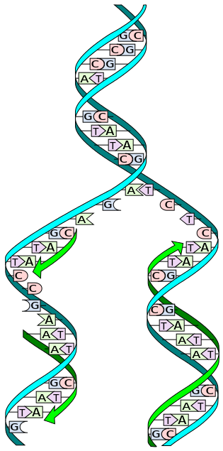
Процесс репликации: раскручивание двойной спирали ДНК — синтез комплементарных цепей ДНК-полимеразой — образование двух молекул ДНК из одной.

Slide 32
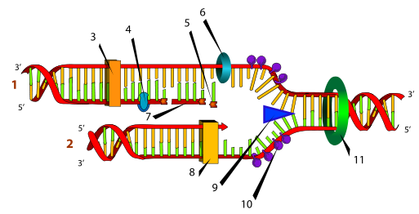
Схематическое изображение процесса репликации, цифрами отмечены:
(1) запаздывающая нить, (2) лидирующая нить, (3) ДНК-полимераза (Polα), (4) ДНК-лигаза, (5) РНК-праймер, (6) праймаза, (7) фрагмент Оказаки, (8) ДНК-полимераза (Polδ), (9) хеликаза, (10) одиночная нить со связанными белками, (11) топоизомераза

Slide 33
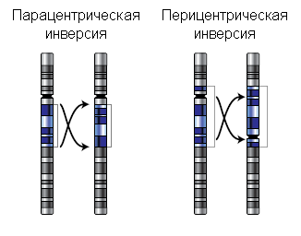
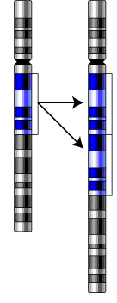
Делеция – утрата участка хромосомы
Инверсия - изменение порядка генов участка хромосомы на обратный
Дупликация - повторение участка хромосомы

Slide 34
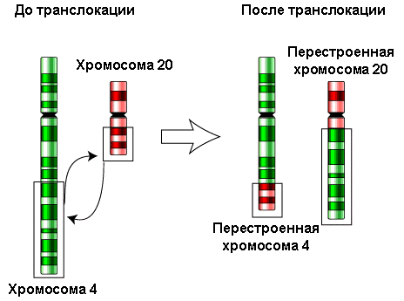
Транслокация - перенос участка хромосомы на другую
Изохромосомы - несущие два одинаковых плеча.

Slide 35
Из процессов, связанных с рекомбинацией, наиболее часто приводит к мутациям неравный кроссинговер.
Он происходит обычно в тех случаях, когда в хромосоме имеется несколько дуплицированных копий исходного гена, сохранивших похожую последовательность нуклеотидов.
В результате неравного кроссинговера в одной из рекомбинантных хромосом происходит дупликация, а в другой — делеция.

Slide 36
Спонтанные повреждения ДНК встречаются довольно часто, такие события имеют место в каждой клетке.
Для устранения последствий подобных повреждений имеется специальные репарационные механизмы (например, ошибочный участок ДНК вырезается и на этом месте восстанавливается исходный).
Мутации возникают лишь тогда, когда репарационный механизм по каким-то причинам не работает или не справляется с устранением повреждений.
Мутации, возникающие в генах, кодирующих белки, ответственные за репарацию, могут приводить к многократному повышению (мутаторный эффект) или понижению (антимутаторный эффект) частоты мутирования других генов.

Slide 37
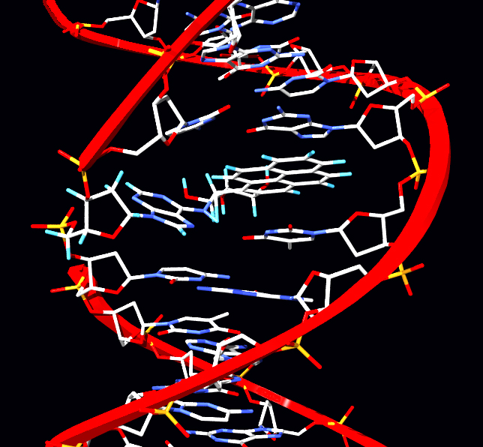
Главный мутаген табачного дыма — бензпирен, связанный с одним из нуклеотидов молекулы ДНК.

Slide 38
Доказано, что «адаптивные» мутации возникают независимо от воздействия того фактора, к которому они позволяют приспособиться, и в этом смысле мутации случайны.
Однако несомненно, что возможность тех или иных мутаций зависит от генотипа и канализована предшествующим ходом эволюции ( Закон гомологических рядов в наследственной изменчивости).
Кроме того, закономерно различается частота мутирования разных генов и разных участков внутри одного гена.

Slide 39
Рассмотрим пример современной трактовки эволюционного процесса из книги доктор биологических наук, сотрудника Палеонтологического института РАН Александра Маркова «Рождение сложности».
Он рассказывает, как эволюция симбиотической системы животных и вирусов привела к созданию иммунной системы, необходимой для существования теплокровного организма, и о той важнейшей роли, которую играют вирусные механизмы в жизни животных и растений.

Slide 40
В процессе эволюции вирусы играют большую роль.
У вируса нет клетки. У них есть наследственная информация в виде молекулы РНК или ДНК и белковая оболочка. Вирус – это не самостоятельная система, но можно сказать, что это часть мирового генетического банка. Почему?

Slide 41
В эволюции животных можно привести, как минимум, три примера, когда вирусы или вирусоподобные объекты – мобильные кусочка генома – сыграли важную положительную роль.

Slide 42
1
Согласно одной из теорий, многоклеточные организмы стареют, потому что при каждом клеточном делении хромосома немножечко укорачивается и возникает опасность, что хромосомы в конце концов так укоротятся, что утратят функциональность и каким-то образом нужно эти кончики, которые не воспроизводятся при копировании, достраивать.
Теломераза – это фермент, который спасает наши клетки от необратимого старения.

Slide 43
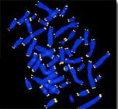
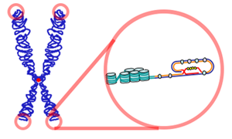
Известный фермент – теломераза – это специальный белок, который достраивает кончики хромосом.
Окрашенные хромосомы человека (синие) и их теломеры (белые)
Схема расположения теломер на хромосоме

Slide 44
Сейчас считается, что белок теломераза имеет вирусное происхождение.
РНК-содержащий вирус это специальное устройство для записи информации в геном других организмов. Он содержит РНК, попадает в клетку.
Информация, которая записана в этой вирусной РНК, она переписывается в форме ДНК уже в геном, скажем, человеческой клетки.
Вирус кодирует необходимые ферменты для записи информации в геном.

Slide 45
Чтобы синтезировать ДНК, потерянную на кончиках хромосомы используется этот же механизм, то есть теломераза содержит в своем составе кусочек РНК, РНК-матрицу, на основе которой тем же самым вирусным способом дописывается кусочек ДНК по этой матрице, и хромосомы таким образом достраиваются.
Каким-то образом предкам всех высших организмов (эукариотам) удалось «приручить» какой-то РНК-вирус и использовать его таким образом, чтобы он достраивал кончики хромосом.

Slide 46
По последним данным, 40-45% всего генома человека – это всевозможные мобильные и повторяющиеся элементы, обладающие способностью перемещаться по геному, то есть, вполне вероятно, это бывшие вирусы или размножившиеся вирусоподобные объекты.
Можно сказать, что молекула ДНК – это симбиотическая молекула.
Когда мы видим сложнейшую молекулу ДНК, то непонятно как могло возникнуть столь сложное устройство?
Но скорее всего, она возникла не под воздействием единичных мутаций, а в результате симбиотического обмена – то есть фактически собиралась из строительных блоков.
ЭТО – БЛОЧНЫЙ ПРИНЦИП ЭВОЛЮЦИИ.

Slide 47
2
Система приобретенного иммунитета.
Что происходит, когда мы вырабатываем иммунитет к новой болезни? Ведь антитела вырабатываются даже к синтетическим веществам, которых в природе нет.
В геноме человека нет готовых генов антител, а есть набор заготовок.

Slide 48
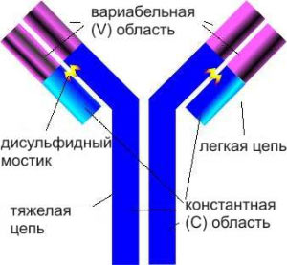
Антитело состоит из четырех белковых молекул – двух больших, или «тяжелых» цепей и двух маленьких («легких»). Вариабельная область отвечает за связывание антигена.

Slide 49
Когда в организм попадает инфекция, гены антител подвергаются более тонкой «настройке».
Те лимфоциты из имеющегося набора, чьи антитела проявляют наибольшее сродство к новому чужеродному антигену, начинают вносить случайные изменения в гены своих антител (точнее, в определенные участки этих генов – так называемые вариабельные области, или V-области).
Этот процесс называется соматическим гипермутированием.

Slide 50
Получающиеся новые варианты генов экспрессируются (то есть на их основе синтезируются антитела) и проверяются на эффективность, то есть на степень сродства к новому антигену.
Это продолжается до тех пор, пока не будет найден высокоэффективный вариант гена, обеспечивающий надежную защиту от нового возбудителя.
Лимфоциты, производящие такое антитело, начинают усиленно размножаться. После выздоровления некоторые из них могут долго сохраняться в качестве клеток «иммунной памяти», что снижает риск повторного заболевания.

Slide 51
Соматическое гипермутирование – процесс во многом загадочный. До сих пор о его механизмах было известно немногое.
Было установлено, что в нём участвует особый фермент, который фермент атакует нуклеотиды Ц в V-области, превращая их в урацилы (У).
После этого в окрестностях урацилов начинают появляться мутации (замены нуклеотидов).
Мутагенез осуществляется при помощи систем репарации (починки) и репликации (удвоения, размножения) ДНК, которые в данном случае работают с большим количеством «ошибок».

Slide 52
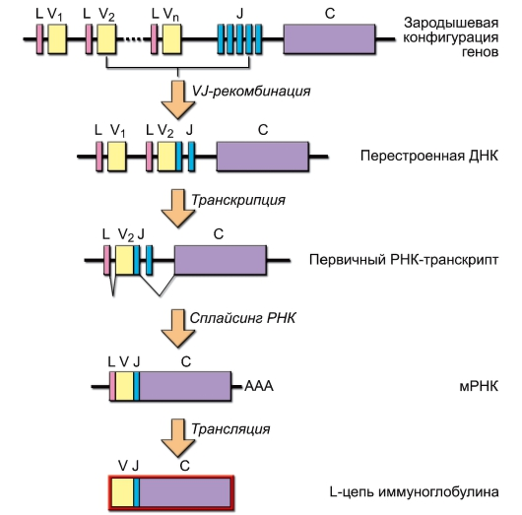

Slide 53
Ген антитела собирается из трех кусочков, причем в геноме есть сотни вариантов первого кусочка, несколько десятков вариантов второго кусочков и несколько вариантов третьего, их надо собрать.
В каждом лимфоците происходит вырезание, берется один кусочек ДНК первого типа, один второго, один третьего, и они склеиваются вместе в работающий ген, и уже с него синтезируется антитело.
Оно потом еще может дополнительно доводиться до нужной кондиции, но начальный этап – это нарезание и сбор из кусочков гена.
Так происходит редактирование генома.

Slide 54
Кто совершает эти операции – нарезку, перемещение?
Это делают белки, тоже заимствованные у мобильных генетических элементов – у вирусов.
Есть так называемые транспонзоны, это давно «прирученные» вирусы, потерявшие способность передаваться между организмами. Эти вирусы передаются только от родителей к потомкам, но они сохранили подвижность внутри генома.
Транспозон кодирует белок, который способен этот транспозон вырезать и перенести на новое место, размножить. Они могут размножаться, они и составляют до 40% нашего генома. Для нарезки блоков иммунных молекул были тоже использованы ферменты мобильных генетических элементов.

Slide 55
3
Недавно был обнаружен ген в геноме млекопитающих, который необходим для развития плаценты – того органа, благодаря которому сравнительно долго плод может безопасно развиваться в утробе матери.
А то что это занимает довольно продолжительное, кстати, считают важнейшей предпосылкой для развития мозга и, в конечном счете, для появления разума.
Был найдет регуляторный ген, который необходим для развития плаценты.
Структура этого гена оказалась сходной со структурой одного из мобильно-генетических элементов. То есть это опять-таки «прирученный» РНК-вирус.

Slide 56
На основе приведённых и многих других подобных фактов, учёные приходят к выводу, что симбиоз играет гораздо более важную роль, чем это может показаться.
Симбиоз – это действительно магистральное развитие всей эволюции, именно симбиоз может дать объяснение, почему организмы могут так быстро усложняться и приобретать совершенно новые функции и возможности.
Мы рассматривали теорию происхождения эукариот – ТЕОРИЮ СИМБИОГЕНЕЗА.

Slide 57
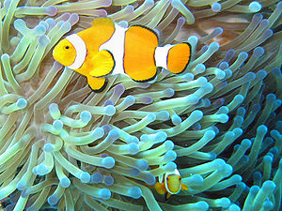
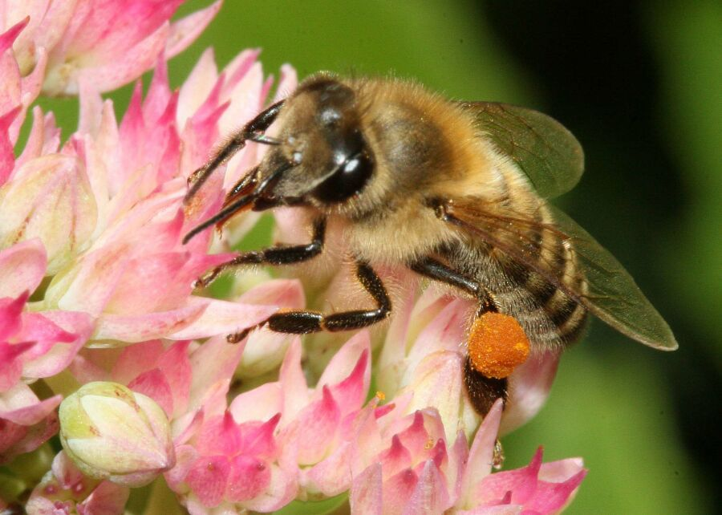
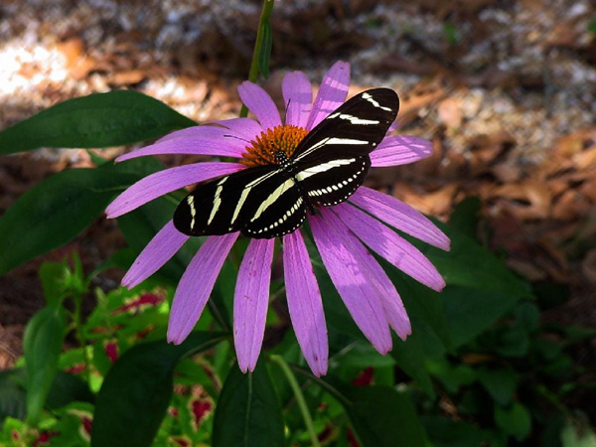
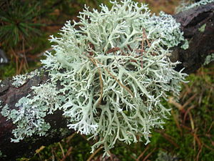

Slide 58
К настоящему времени открыто столько удивительных симбиотических систем, что уже пора включить это явление в общую теорию эволюции, как неотъемлемый ее элемент
То есть, можно сказать, главное в природе это не всеобщая борьба и взаимное уничтожение, а синтез, взаимопомощь и сотрудничество.

Slide 59
Заключение
Эволюционное учение придаёт единство и логику огромному разнообразию фактов, накопленных биологами. Поэтому так важно понять как она происходит.
Эволюция – свойство живого.
Эволюция идёт самопроизвольно, по естественным причинам.
Детали, механизмы, движущие силы, закономерности, пути эволюции – предмет исследования биологов-теоретиков в наши дни.

Slide 60
Спасибо за внимание!

